Slide 1








CHÀO MỪNG CÁC EM
ĐÃ ĐẾN VỚI BÀI HỌC
HÔM NAY!

Slide 2

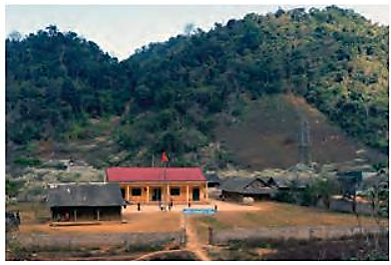

KHỞI ĐỘNG
Để xây dựng một số phòng học cho một ngôi trường ở bản vùng khó khăn, người ta cần số tiền là 450 triệu đồng. Ba nhà từ thiện đã đóng góp số tiền đó theo tỉ lệ 3:5:7. Hỏi mỗi nhà từ thiện đã đóng góp bao nhiêu tiền?

Slide 3


CHƯƠNG VI:
TỈ LỆ THỨC VÀ ĐẠI LƯỢNG TỈ LỆ
BÀI 21: TÍNH CHẤT CỦA DÃY TỈ SỐ BẰNG NHAU

Slide 4

NỘI DUNG BÀI HỌC
Tính chất của dãy tỉ số bằng nhau
01
Mở rộng tính chất cho dãy tỉ số bằng nhau
02

Slide 5

01
Tính chất của dãy tỉ số bằng nhau

Slide 6









HĐ 1:
$$\frac{2}{3}=\frac{6}{9}$$
$$\frac{2+6}{3+9}$$
$$\frac{2−6}{3−9}$$
Cho tỉ lệ thức .Tính các tỉ số và
Giải
Ta có:
$$\frac{2+6}{3+9}=\frac{8}{12}=\frac{2}{3}=\frac{6}{9}$$
$$\frac{2−6}{3−9}=\frac{−4}{−6}=\frac{2}{3}=\frac{6}{9}$$
THẢO LUẬN NHÓM ĐÔI

Slide 7
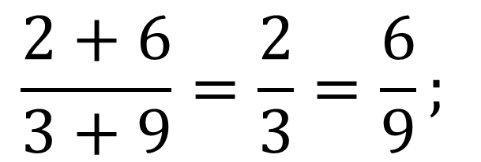
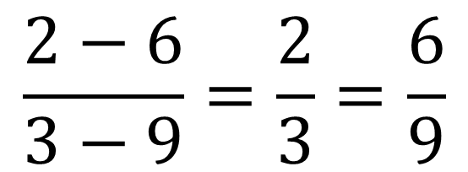
HĐ 2:
So sánh hai tỉ số nhận được ở HĐ1 với các tỉ số trong tỉ lệ thức đã cho.
Giải
Ta có:
$$\frac{2+6}{3+9}=\frac{2}{3}=\frac{6}{9};$$
$$\frac{2−6}{3−9}=\frac{2}{3}=\frac{6}{9}$$
Vậy hai tỉ số nhận được ở HĐ1 bằng với các tỉ số trong tỉ lệ thức đã cho.

Slide 8






KẾT LUẬN
Từ tỉ lệ thức suy ra
$$\frac{a}{b}=\frac{c}{d}$$
$$\frac{a}{b}=\frac{c}{d}=\frac{a+c}{b+d}=\frac{a−c}{b−d}$$
(Giả thiết các tỉ số đểu có nghĩa)

Slide 9

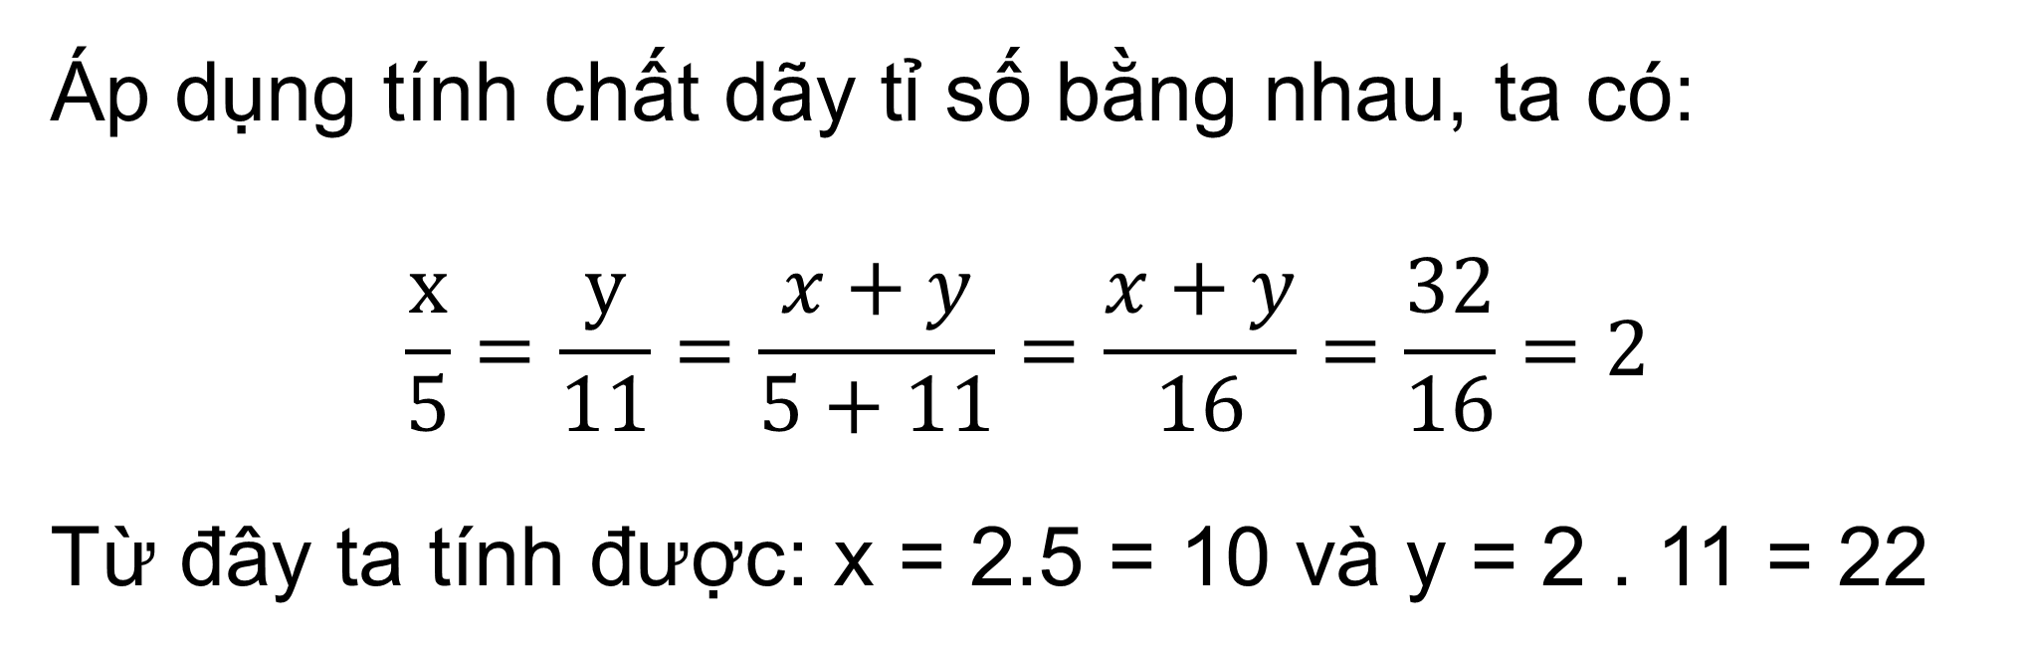

Ví dụ 1 (SGK – tr8)
$$\frac{x}{5}=\frac{y}{11}$$
Tìm hai số x và y biết: và x + y = 32
Giải
Áp dụng tính chất dãy tỉ số bằng nhau, ta có:
$$\frac{x}{5}=\frac{y}{11}=\frac{x+y}{5+11}=\frac{x+y}{16}=\frac{32}{16}=2$$
Từ đây ta tính được: x = 2.5 = 10 và y = 2 . 11 = 22

Slide 10


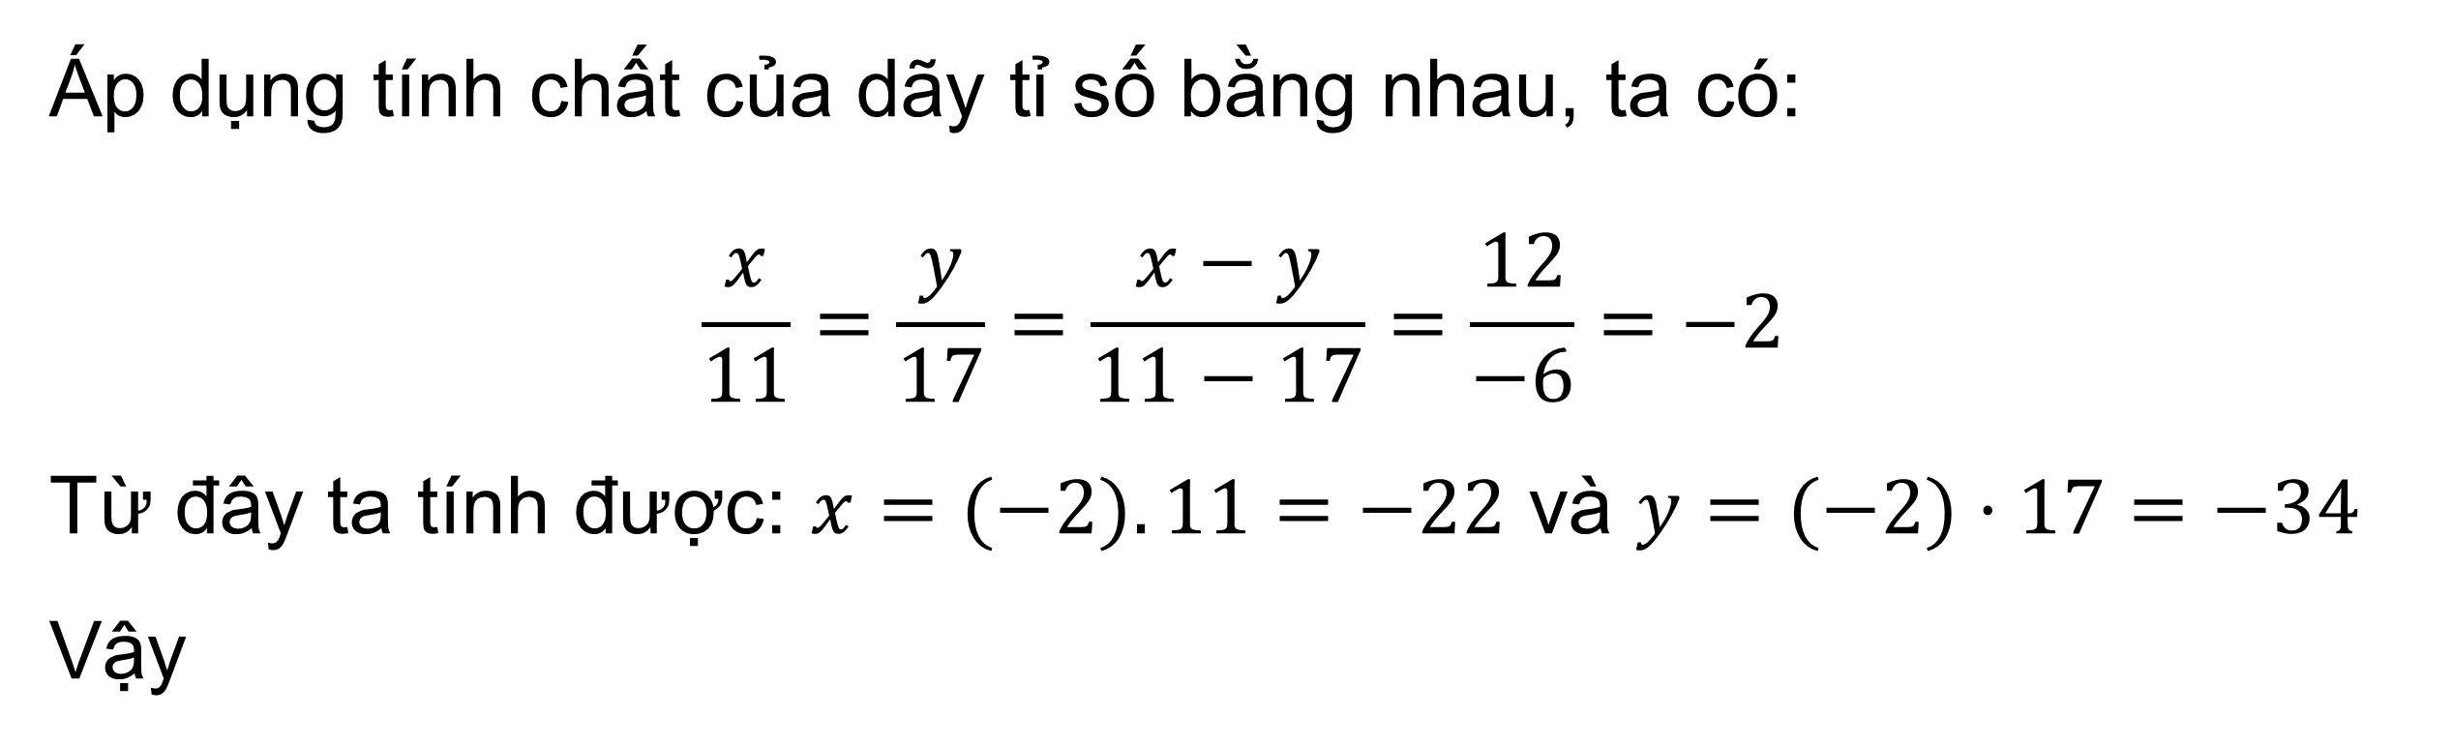

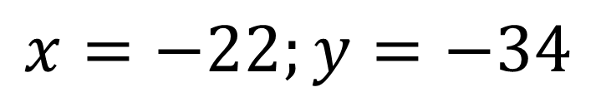
LUYỆN TẬP
$$\frac{x}{11}=\frac{y}{17}$$
Tìm hai số x và y, biết: và x – y = 12
Giải
Áp dụng tính chất của dãy tỉ số bằng nhau, ta có:
$$\frac{x}{11}=\frac{y}{17}=\frac{x−y}{11−17}=\frac{12}{−6}=−2$$
Từ đây ta tính được: $x=(−2).11=−22$ và $y=(−2)⋅17=−34$
Vậy
$$x=−22;y=−34$$

Slide 11
02
Mở rộng tính chất cho
dãy tỉ số bằng nhau

Slide 12




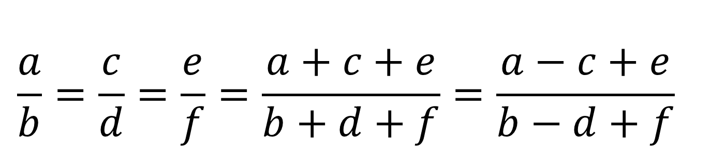


KẾT LUẬN
Tính chất trên còn được mở rộng cho dãy tỉ số bằng nhau, chẳng hạn:
Từ dãy tỉ số bằng nhau suy ra
$$\frac{a}{b}=\frac{c}{d}=\frac{e}{f}$$
$$\frac{a}{b}=\frac{c}{d}=\frac{e}{f}=\frac{a+c+e}{b+d+f}=\frac{a−c+e}{b−d+f}$$
(Giả thiết các tỉ số đều có nghĩa)
$$\frac{a}{b}=\frac{c}{d}=\frac{e}{f}$$
Nếu ta còn nói các số $a,c,e$ tỉ lệ với các số $b,d,f$.
Khi đó ta cũng viết $a:c:e=b:d:f$.

Slide 13
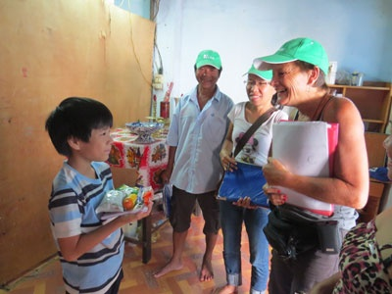


Ví dụ 2 (SGK – tr9)
Em hãy giải bài toán mở đầu
Để xây dựng một số phòng học cho một ngôi trường ở bản vùng khó khăn, người ta cần số tiền là 450 triệu đồng. Ba nhà từ thiện đã đóng góp số tiền đó theo tỉ lệ 3:5:7. Hỏi mỗi nhà từ thiện đã đóng góp bao nhiêu tiền?

Slide 14
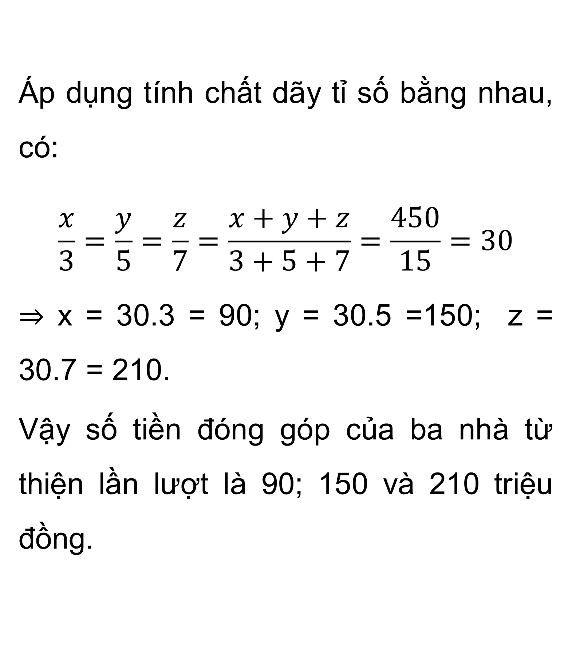
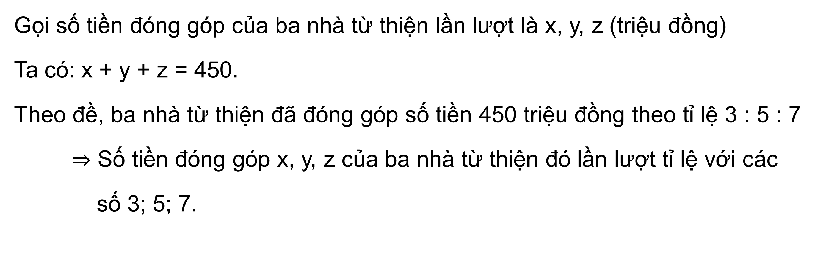

Giải
Gọi số tiền đóng góp của ba nhà từ thiện lần lượt là x, y, z (triệu đồng)
Ta có: x + y + z = 450.
Theo đề, ba nhà từ thiện đã đóng góp số tiền 450 triệu đồng theo tỉ lệ 3 : 5 : 7
$⇒$ Số tiền đóng góp x, y, z của ba nhà từ thiện đó lần lượt tỉ lệ với các
số 3; 5; 7.
$$⇒ \frac{x}{3}=\frac{y}{5}=\frac{z}{7}$$
Áp dụng tính chất dãy tỉ số bằng nhau, có:
$$\frac{x}{3}=\frac{y}{5}=\frac{z}{7}=\frac{x+y+z}{3+5+7}=\frac{450}{15}=30$$
$⇒$ x = 30.3 = 90; y = 30.5 =150; z = 30.7 = 210.
Vậy số tiền đóng góp của ba nhà từ thiện lần lượt là 90; 150 và 210 triệu đồng.

Slide 15

Giải
Áp dụng tính chất dãy tỉ số bằng nhau, có:
$$\frac{x}{3}=\frac{y}{5}=\frac{z}{7}=\frac{x+y+z}{3+5+7}=\frac{450}{15}=30$$
$⇒$ x = 30.3 = 90; y = 30.5 =150; z = 30.7 = 210.
Vậy số tiền đóng góp của ba nhà từ thiện lần lượt là 90; 150 và
210 triệu đồng.

Slide 16



VẬN DỤNG
Ba nhà đầu tư góp vốn để mở một công ty theo tỉ lệ 2 : 3 : 4. Cuối năm, số tiền lợi nhuận công ty dự kiến trả cho các nhà đầu tư là 72 triệu đồng, chia theo tỉ lệ góp vốn. Tính số tiền lợi nhuận mỗi nhà đầu tư nhận được.

Slide 17
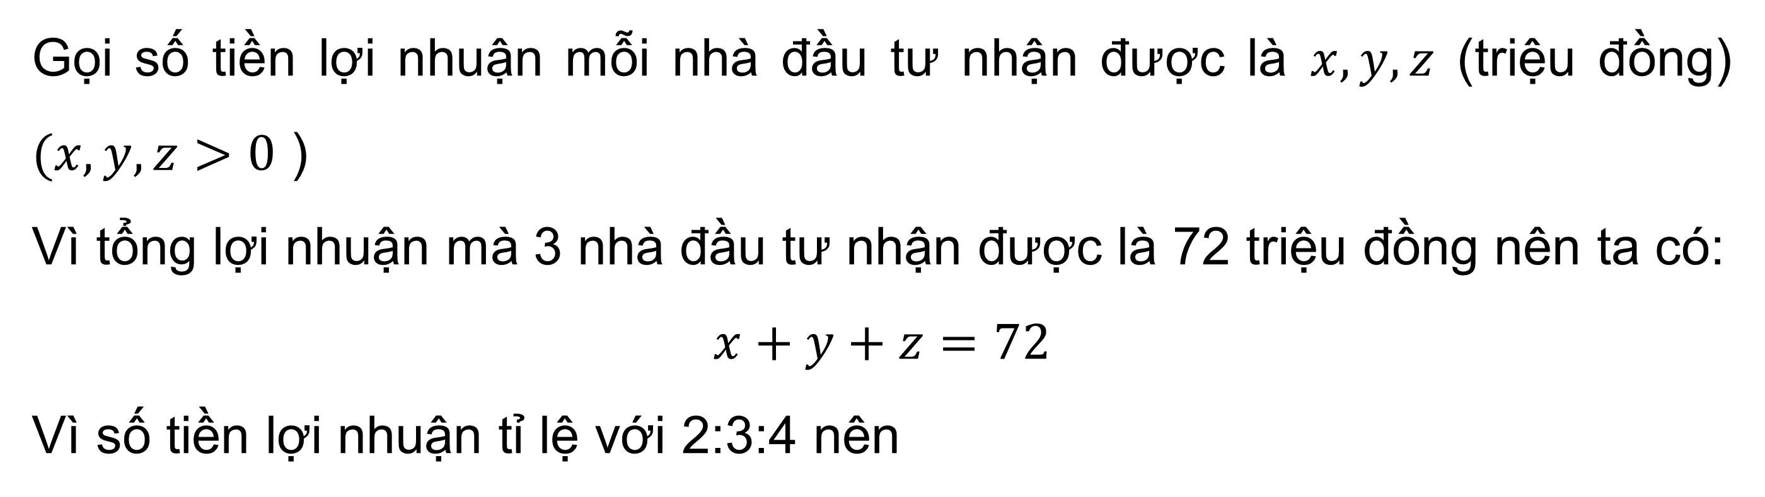

Giải
Gọi số tiền lợi nhuận mỗi nhà đầu tư nhận được là $x,y,z$ (triệu đồng) $(x,y,z>0$ )
Vì tổng lợi nhuận mà 3 nhà đầu tư nhận được là 72 triệu đồng nên ta có:
$$x+y+z=72$$
Vì số tiền lợi nhuận tỉ lệ với 2:3:4 nên
$$\frac{x}{2}=\frac{y}{3}=\frac{z}{4}$$

Slide 18
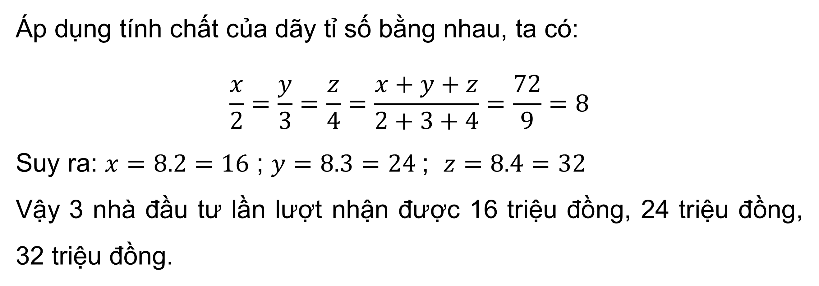
Giải
Áp dụng tính chất của dãy tỉ số bằng nhau, ta có:
$$\frac{x}{2}=\frac{y}{3}=\frac{z}{4}=\frac{x+y+z}{2+3+4}=\frac{72}{9}=8$$
Suy ra: $x=8.2=16$ ; $y=8.3=24$; $z=8.4=32$
Vậy 3 nhà đầu tư lần lượt nhận được 16 triệu đồng, 24 triệu đồng, 32 triệu đồng.

Slide 19
LUYỆN TẬP

Slide 20

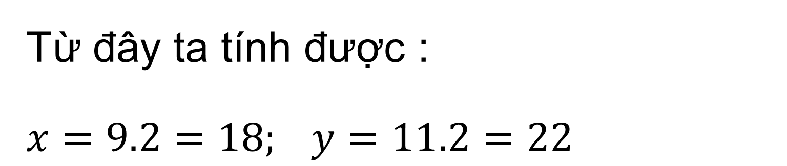
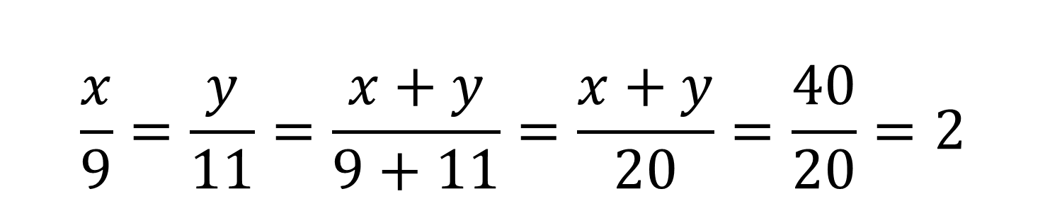

Bài 6.7: (SGK – tr.9)
$$\frac{x}{9}=\frac{y}{11}$$
Tìm hai số x và y biết: và x + y = 40
Giải
Theo tính chất của dãy tỉ số bằng nhau, ta có :
$$\frac{x}{9}=\frac{y}{11}=\frac{x+y}{9+11}=\frac{x+y}{20}=\frac{40}{20}=2$$
Từ đây ta tính được :
$x=9.2=18; y=11.2=22$
THẢO LUẬN NHÓM

Slide 21



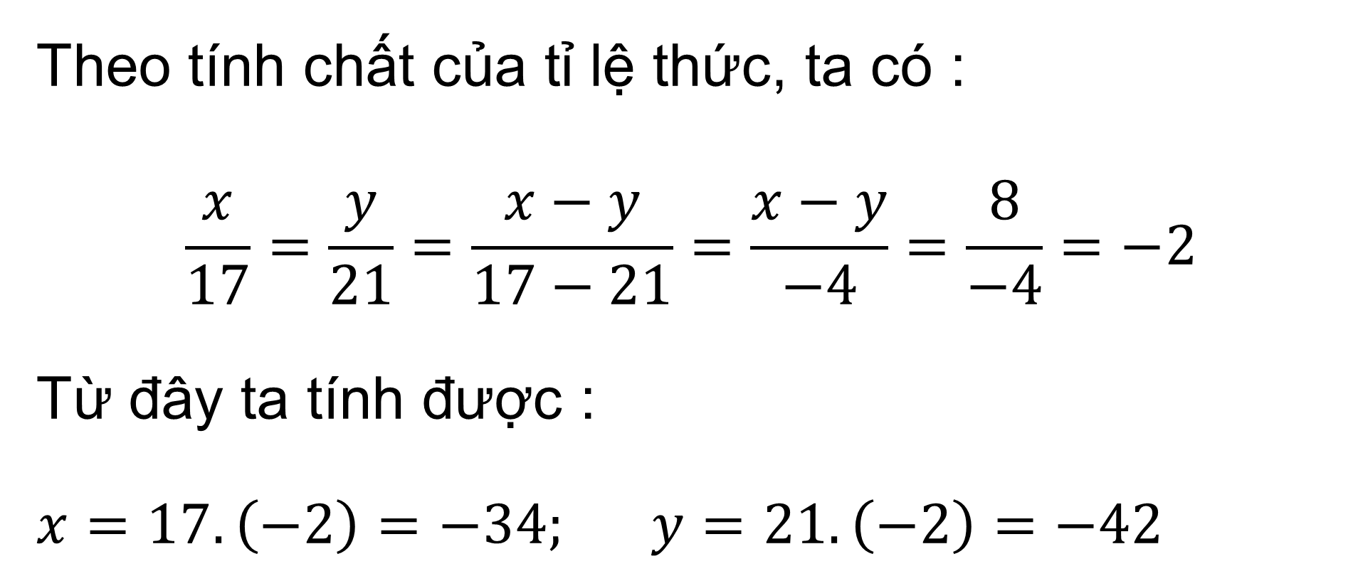

Bài 6.8: (SGK – tr.9)
Tìm hai số x và y biết: và x - y = 8
$$\frac{x}{17}=\frac{y}{21}$$
Giải
Theo tính chất của tỉ lệ thức, ta có :
$$\frac{x}{17}=\frac{y}{21}=\frac{x−y}{17−21}=\frac{x−y}{−4}=\frac{8}{−4}=−2$$
Từ đây ta tính được :
$x=17.\left(−2\right)=−34; y=21.\left(−2\right)=−42$

Slide 22


50:50

Slide 23





Key
50:50
Câu 1: Chọn câu đúng.
Với các điều kiện các phân thức có nghĩa thì
A. $\frac{x}{a}=\frac{y}{b}=\frac{x+y}{a+b}$
B. $\frac{x}{a}=\frac{y}{b}=\frac{x⋅y}{a⋅b}$
C. $\frac{x}{a}=\frac{y}{b}=\frac{x⋅y}{a+b}$
D. $\frac{x}{a}=\frac{y}{b}=\frac{x−y}{a+b}$

Slide 24





Key
50:50
Câu 2: Chọn câu sai. Với các điều kiện các phân thức có nghĩa thì $\frac{a}{b}=\frac{e}{f}=\frac{c}{d}$ ta có:
A. $\frac{a}{b}=\frac{a−2c+e}{b−2 d+f}$
B. $\frac{a}{b}=\frac{a+e+c}{b+f+d}$
C. $\frac{c}{d}=\frac{a−e+c}{b−f+d}$
D. $\frac{e}{f}=\frac{a−e+c}{b+f+d}$

Slide 25





Key
50:50
Câu 3. Tìm hai số x, y biết $\frac{x}{3}=\frac{y}{5}$ và $x+y=−32$
A. $x=−20;y=−12$
B. $x=−12;y=20$
C. $x=−12;y=−20$
D. $x=12;y=−20$

Slide 26





Key
50:50
Câu 4. Biết $\frac{x}{y}=\frac{9}{11}$ và $x+y=60$.
Hai số x, y lần lượt là:
A. $x=27;y=33$
B. $x=33; y=27$
C. $x=27;y=44$
D. $x=27;y=33$

Slide 27
VẬN DỤNG

Slide 28


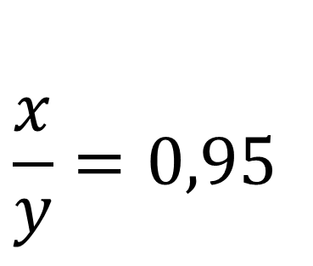
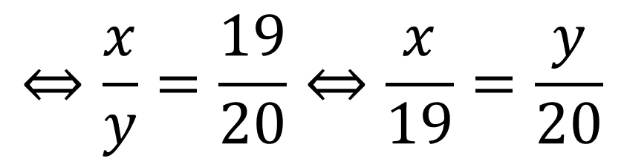
Bài 6.9: (SGK – tr.9)
Tỉ số sản phẩm làm được của hai công nhân là 0,95. Hỏi mỗi người làm được bao nhiêu sản phẩm, biết rằng người này làm nhiều hơn người kia 10 sản phẩm?
Giải
Gọi x, y lần lượt là số sản phẩm mỗi công nhân làm được.
Theo đề bài, ta được:
$$\frac{x}{y}=0,95$$
$$⇔\frac{x}{y}=\frac{19}{20}⇔\frac{x}{19}=\frac{y}{20}$$

Slide 29

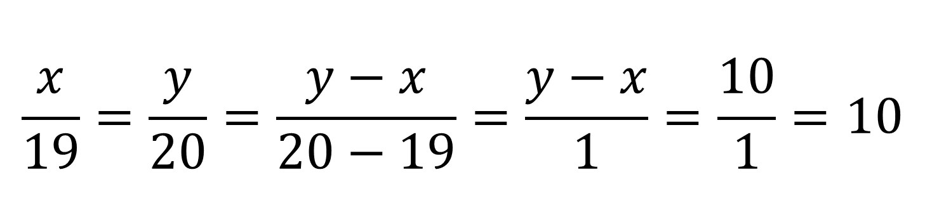
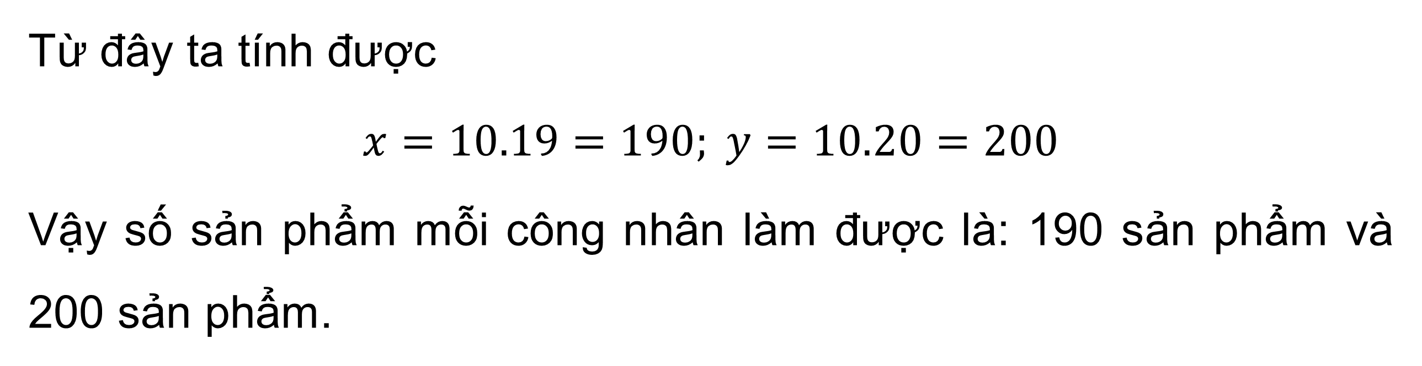

Như vậy, từ đề bài ta có: $\frac{x}{19}=\frac{y}{20}$ và $y−x=10$
Áp dụng tính chất của tỉ lệ thức, ta có:
$$\frac{x}{19}=\frac{y}{20}=\frac{y−x}{20−19}=\frac{y−x}{1}=\frac{10}{1}=10$$
Từ đây ta tính được
$x=10.19=190; y=10.20=200$
Vậy số sản phẩm mỗi công nhân làm được là: 190 sản phẩm và 200 sản phẩm.

Slide 30

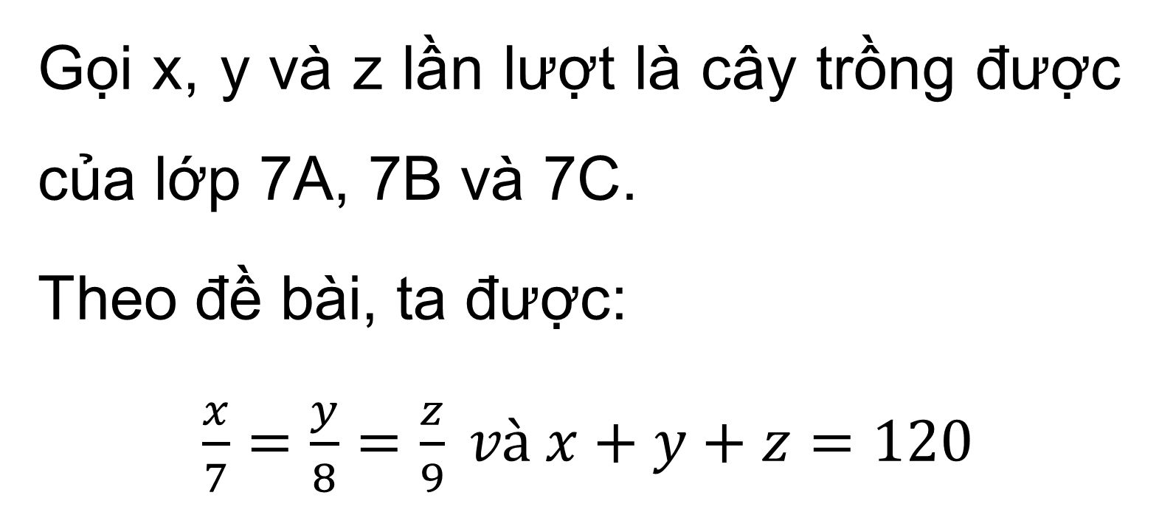
Bài 6.10: (SGK – tr.9)
Ba lớp 7A, 7B và 7C được giao nhiệm vụ trồng 120 cây để phủ xanh đồi trọc. Tính số cây trồng được của mỗi lớp, biết số cây trồng được của ba lớp 7A, 7B và 7C tỉ lệ với 7; 8; 9.
Giải
Gọi x, y và z lần lượt là cây trồng được của lớp 7A, 7B và 7C.
Theo đề bài, ta được:
$\frac{x}{7}=\frac{y}{8}=\frac{z}{9} và x+y+z=120$

Slide 31

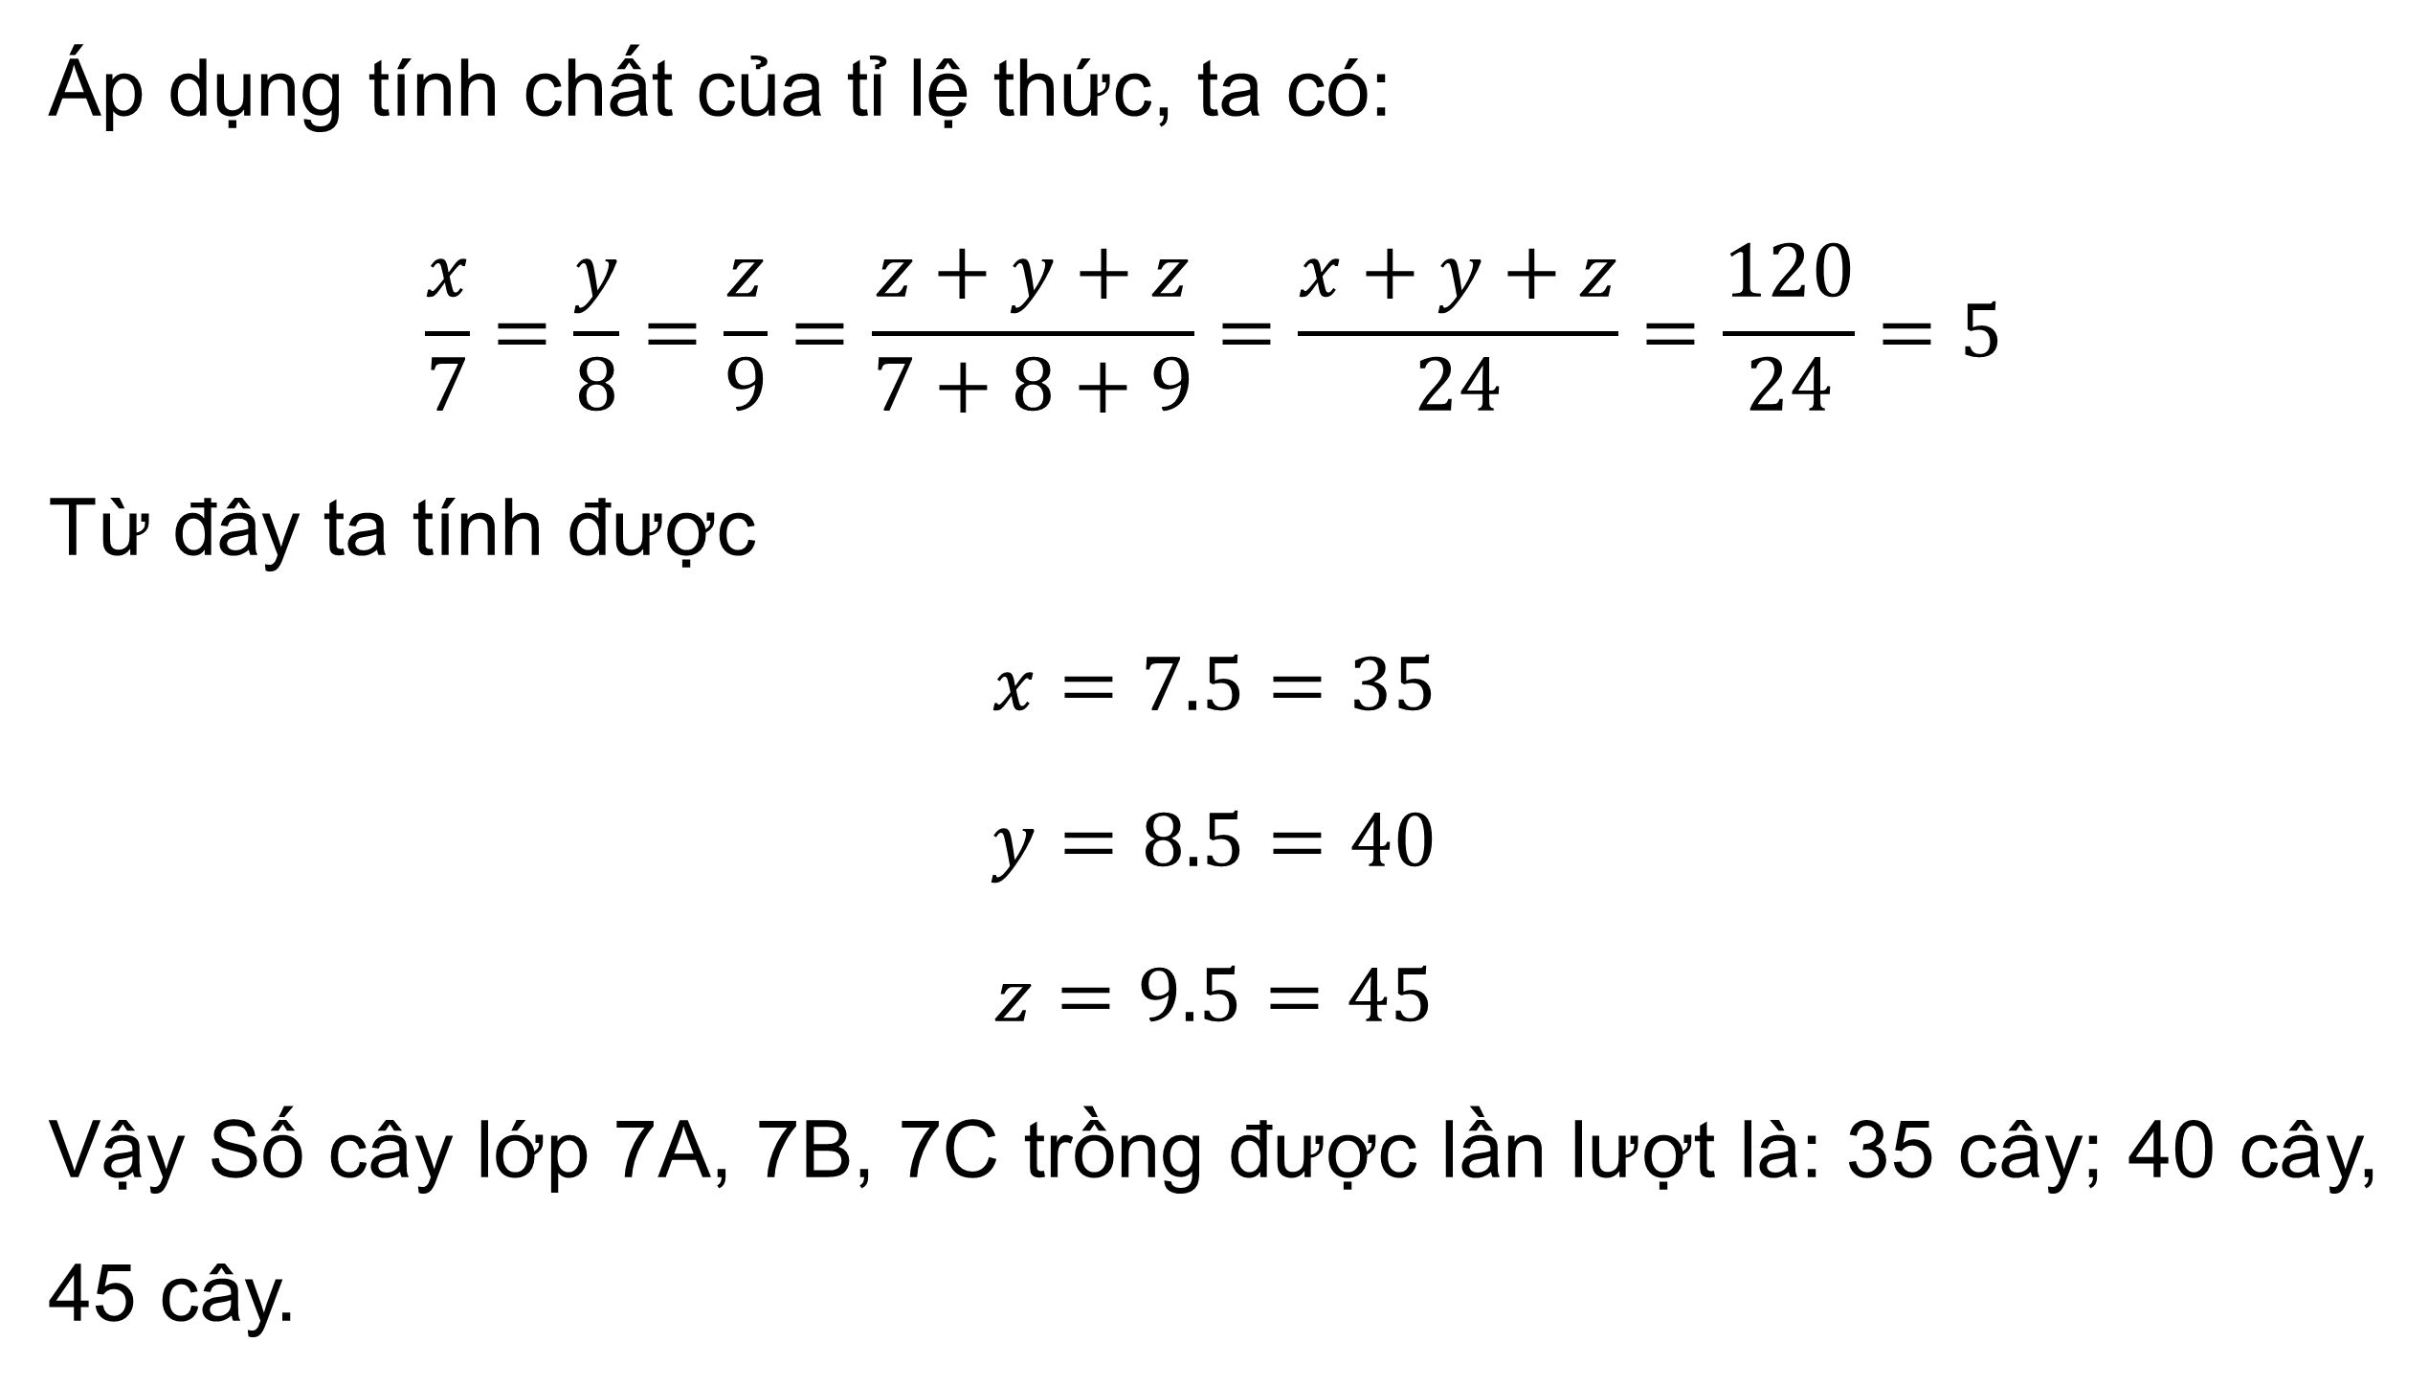
Áp dụng tính chất của tỉ lệ thức, ta có:
$$\frac{x}{7}=\frac{y}{8}=\frac{z}{9}=\frac{z+y+z}{7+8+9}=\frac{x+y+z}{24}=\frac{120}{24}=5$$
Từ đây ta tính được
$x=7.5=35$
$y=8.5=40$
$z=9.5=45$
Vậy Số cây lớp 7A, 7B, 7C trồng được lần lượt là: 35 cây; 40 cây, 45 cây.

Slide 32


HƯỚNG DẪN VỀ NHÀ
Ghi nhớ kiến thức trong bài.
Hoàn thành các bài tập trong SBT.
Chuẩn bị bài mới “Luyện tập chung”

Slide 33


CẢM ƠN CÁC EM
ĐÃ THEO DÕI BÀI HỌC!

